Slide 1
Genetica cellulare

Slide 2
Genetica cellulare
Genetica
DNA
Cromosomi
Cromatina
Replicazione del DNA
Il dogma centrale della biologia molecolare
Trascrizione
Traduzione – il codice genetico
Mutazioni

Slide 3
Genetica
La genetica studia:
i geni,
l'ereditarietà,
la variabilità genetica.
Studia i meccanismi dell'eredità dei caratteri da una generazione all’altra.
Principali tre branche della genetica:
Trasmissione – indaga i principi dell’ereditarietà,
Molecolare – riguarda il gene e i processi cellulari che ne portano al trasferimento e all’espressione,
Popolazione – studia la composizione genetica delle popolazioni.
Gene – unità fisica e funzionale dei caratteri ereditari, che trasporta informazioni da una generazione alla successiva. É la sequenza completa di DNA necessaria per la produzione di una proteina funzionale o di RNA.
Genoma – l’informazione genetica complessiva posseduta da una cellula o da un organismo – corredo genetico.

Slide 4
DNA
Acido desossiribonucelico, DNA – molecola fondamentale della vita.
Nel DNA sono codificate le istruzioni che dirigono la crescita e la divisione cellulare.
Contiene tutte le informazioni necessarie per per costruire le cellule ed i tessuti di un organismo.
1866 – gli esperimenti di incrocio di Mendel sulle piante di pisello hanno rivelato per la prima volta che i determinanti genetici (i geni) sono unità discrete.
1902 – 1920 – dall’ipotesi fino alla locazione del DNA nei cromosomi (nel nucleo).
Il DNA – una macromolecola polimerica che contiene nella sua struttura l’informazione ereditaria che determina poi la struttura delle proteine.
Gli organismi viventi hanno un unico codice.
Watson e Crick hanno dimostrato che all’interno dei geni l’informazione è in formato digitale
Tutta l’informazione genetica è immagazzinata in formato digitale,
il codice genetico è un codice quaternario

Slide 5
1953 – dogma centrale della biologia molecolare
DNA → RNA → proteina

Slide 6
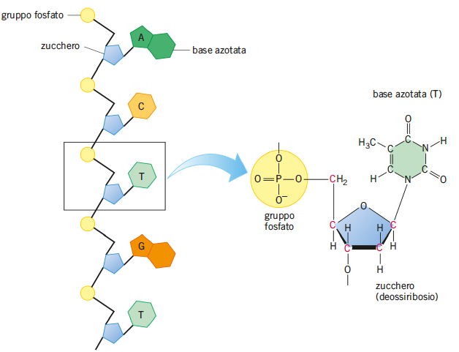
La struttura degli acidi nucleici – nucleotidi
DNA – molecola polimerica costituita da monomeri – nucleotidi (“mattoni”).
I nucleotidi sono costituiti da:
una base azotata;
uno zucchero;
un gruppo fosfato.
Sia il DNA che l’RNA sono costituiti da
soli quattro nucleotidi diversi.

Slide 7
La struttura degli acidi nucleici – nucleotidi
Le basi azotate, che sono adenina, timina, citosina e guanina, sono simili a due a due e sono le:
pirimidine: hanno un solo anello (T e C);
purine: hanno due anelli (A e G).
Fu Erwin Chargaff che scoprì che in tutte le specie la quantità di timina è uguale alla quantità di adenina, e la quantità di citosina a quella di guanina.
Timina è presente solo nel DNA, mentre l’uracile si trova solamente nell’RNA.
Uracile

Slide 8
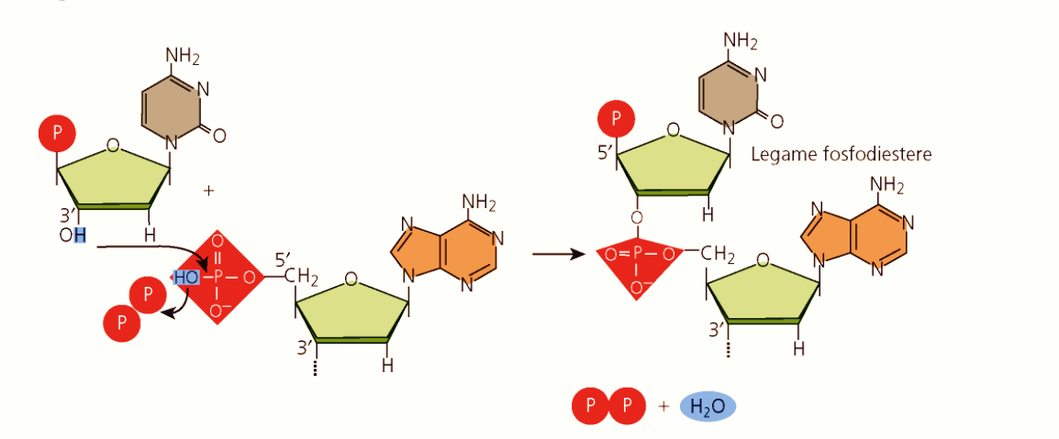
La struttura PRIMARIA degli acidi nucleici
I fluidi cellulari ed extracellulari degli organismi contengono piccole concentrazioni di NUCLEOSIDI – combinazione di una base e di uno zucchero, senza il gruppo fosfato.
Nucleotidi – possono avere 1, 2, o 3 gr. fosfato (mono-, di-, e tri-fosfati).
Un filamento di ac. nucleico ha un orientamento chimico 5’→3’:
l’estremità 5’ ha un gr. OH libero o un gr. Fosfato legato al C 5’ del suo zucchero teminale.
l’estremità 3’ possiede un gr. OH libero legato al C 3’ del suo zucchero teminale.
La sequenza lineare di nucleotidi legati da legami fosfodiesterici costituisce la struttura primaria degli acidi nucleici.

Slide 9
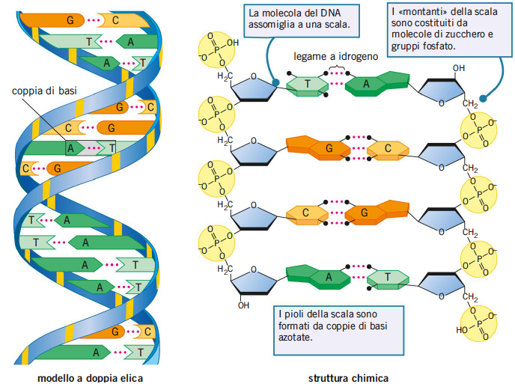
Il DNA ha una struttura a doppia elica
Nel 1953 Watson e Crick definirono la struttura del DNA.
Due catene di nucleotidi sono avvolte l’una attorno all’altra a formare una doppia elica.
Il loro modello prevedeva che le molecole di zucchero e i gruppi fosfato avessero una funzione di supporto, come i montanti di una scala, e che le basi azotate fossero i pioli.

Slide 10
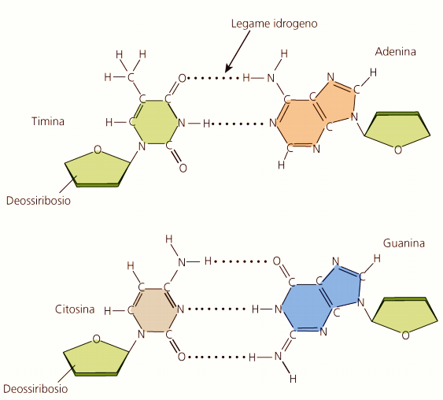
Il DNA ha una struttura a doppia elica
Le basi azotate poste su uno dei due filamenti di DNA si possono appaiare in modo specifico con quelle dell’altro filamento (complementarietà).
Per mantenere la geometria della struttura una purina (dimensioni maggiori) deve sempre appaiarsi con una pirimidina, che è più piccola.
Di conseguenza abbiamo:
A • T
G • C
Stabilità della doppia elica:
Legami H
Interazioni idrofobiche
Interazioni VdW tra le basi adiacenti.

Slide 11
Il DNA ha una struttura a doppia elica
L’orientamento dei due filamenti è antiparallelo, hanno direzionalità 5’→3’ opposta.
La doppia elica tendenzialmente è un’elica destrosa.
Diversi modelli di strutture di DNA:
Forma B (normale)
Forma A (più compatta, 11 nt/giro)
Forma Z (elica sinistrisa, forma a zig-zag)
DNA a tripla elica
La doppia elica del DNA subisce una separazione reversibile al momento di necessità.

Slide 12
Proprietà termiche del DNA – denaturazione
Denaturazione o “fusione” – processo dello svolgimento e la separazione dei filamenti del DNA.
L’andamento della fusione del DNA a doppio filamento può essere seguito misurando l’assorbimento UV a 260 nm.
La temperatura di fusione, T_{m} dipende da molti fattori:
Tipo di basi appaiate (G•C richiede più energia poiche forma tre legami H);
Forza ionica della soluzione (basse concentrazioni destabilizzano la doppia elica);
pH (basico);
Agenti denaturanti (Formammide e urea).
Tale processo è reversibile (rinaturazione) e dipende da:
Tempo;
Concentrazione del DNA;
Forza ionica della soluzione.
Notes:
Per questo in base alla tm si può stimare il contenuto in GC → più alta Tm abbiamo la maggior percentuale di GC

Slide 13
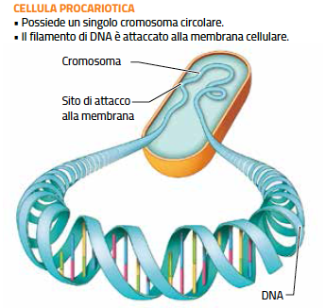
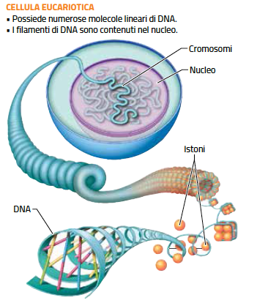
Organizzazione del DNA cellulare in cromosomi
Procarioti – i geni sono disposti su un grande cromosoma circolare.
Eucarioti – il DNA si associa con proteine istoniche per formare la cromatina.
Cromatina – un complesso estremamente compattato consistente in DNA, istoni e proteine non istoniche dal quale si formano i cromosomi.

Slide 14
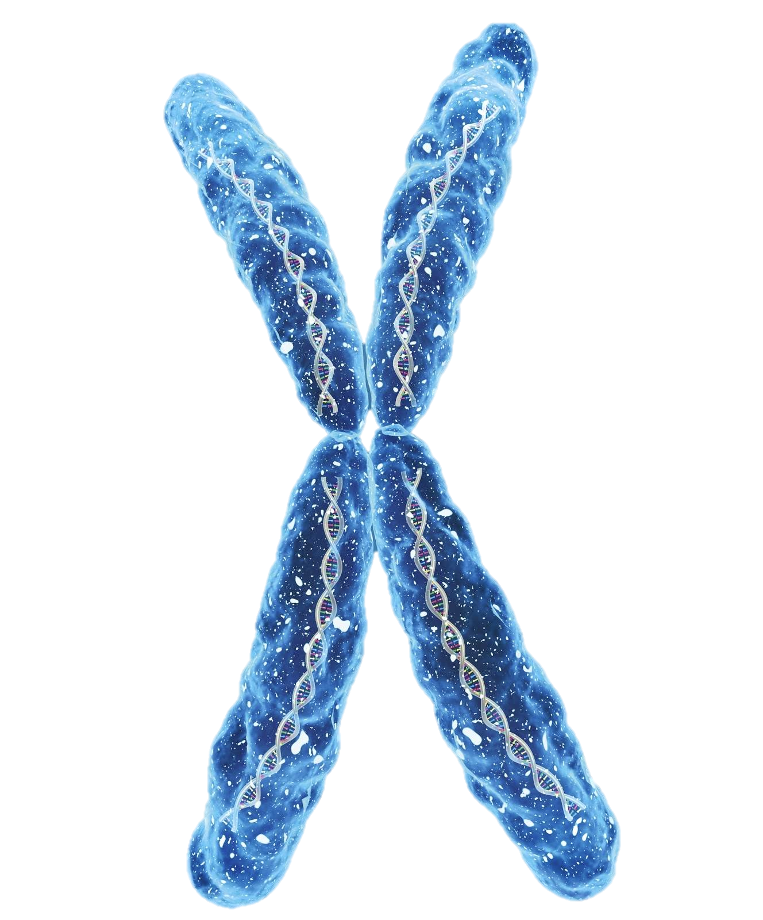
Cromosomi
Poco prima della divisione della cellula
il DNA si avvolge intorno agli istoni;
la cromatina si compatta e cambia forma: la massa diffusa assume un aspetto più ordinato e diventano visibili i cromosomi.
Ogni cromosoma è formato da due parti identiche, due «bastoncini» detti cromatidi fratelli, uniti a livello del centromero.
Ogni cromatidio corrisponde a una singola molecola di DNA.
Il numero, le dimensione e la forma dei cromosomi metafasici costituisce il cariotipo, che è caratteristico di ogni specie:
Il moscerino della frutta 8,
il cavallo 64,
il cane 78,
gli esseri umani 46.

